Slide 1

ČLOVĚK A JEHO SVĚT
4. ročník ZŠ
VY_52_INOVACE_06_
Stavba těla kvetoucích rostlin
Ing. Hana Adamcová
Vytvořeno: 2011

Slide 2
Anotace
Výukový materiál je určen k opakování stavby těla rostlin – popis jednotlivých částí.

Slide 3
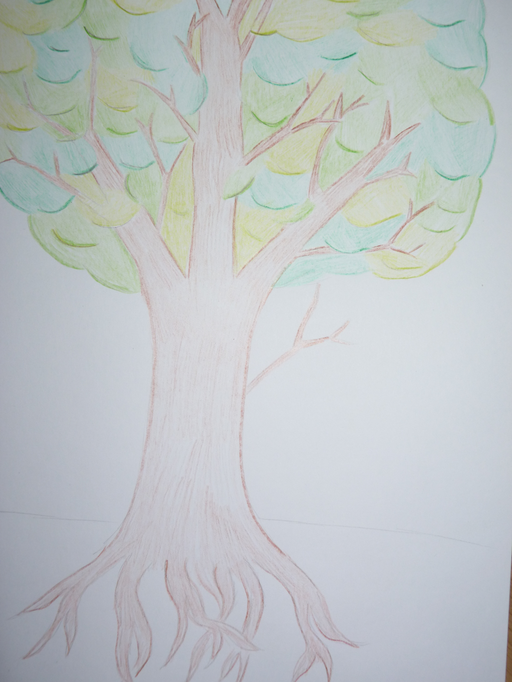
POPIŠ ČÁSTI STROMU
koruna
stonek
kmen
kořeny

Slide 4
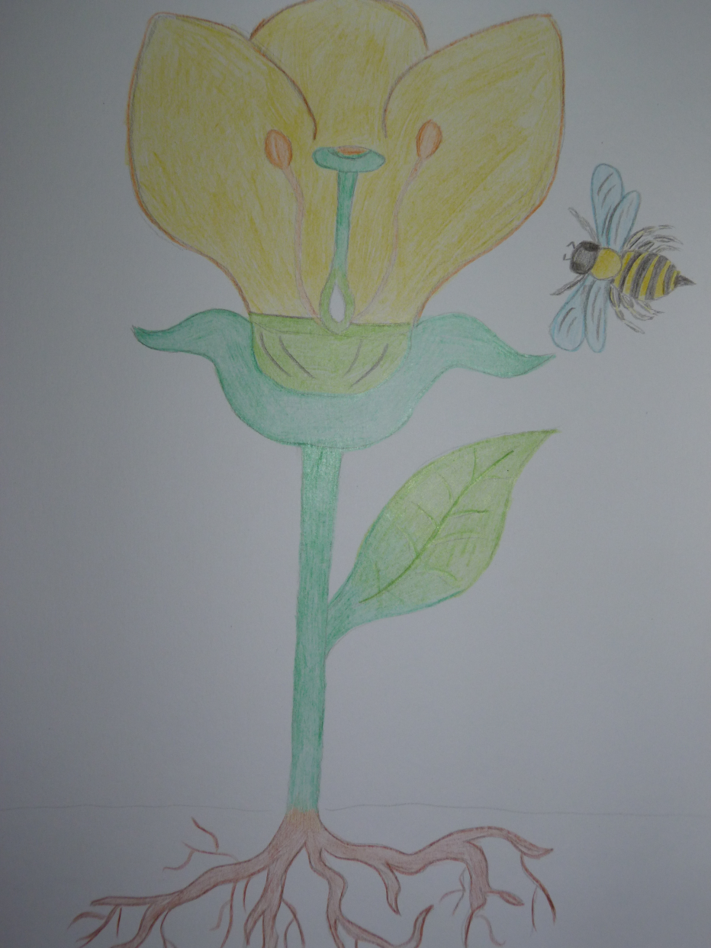
POPIŠ TĚLO KVETOUCÍ ROSTLINY
pylová zrna
květ
blizna
pestík
tyčinky
vajíčka
stonek
list
kořen

Slide 5
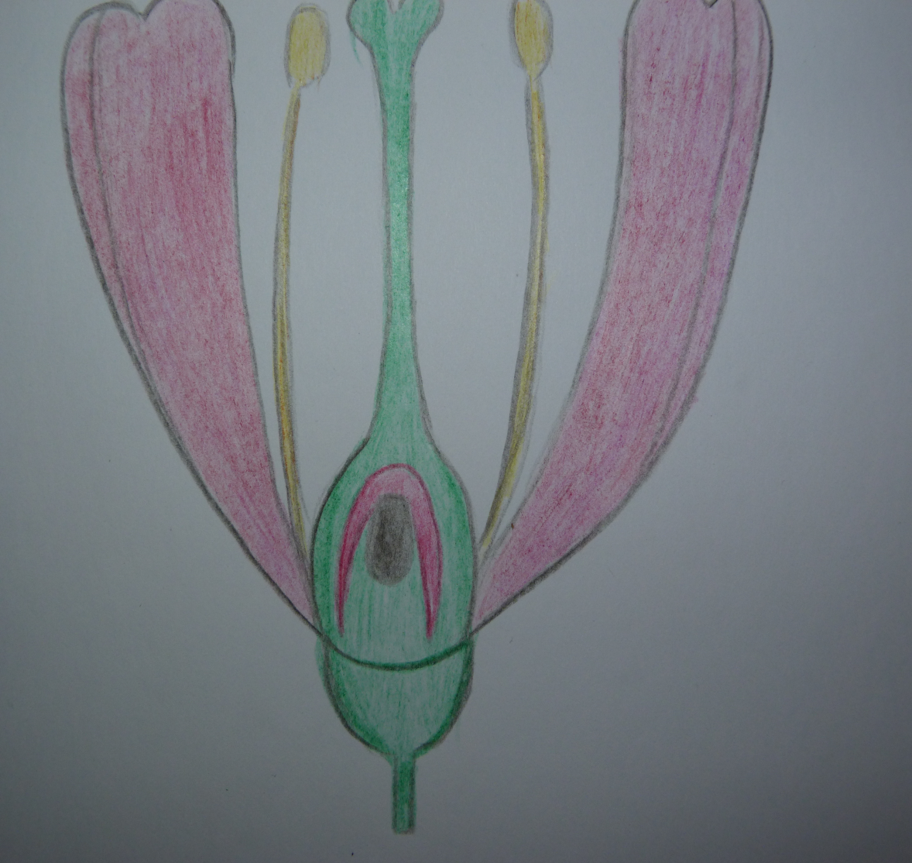
POPIŠ STAVBU KVĚTU
pestík (samičí část květu)
korunní lístek
tyčinky (samčí část květu)
kalich

Slide 6
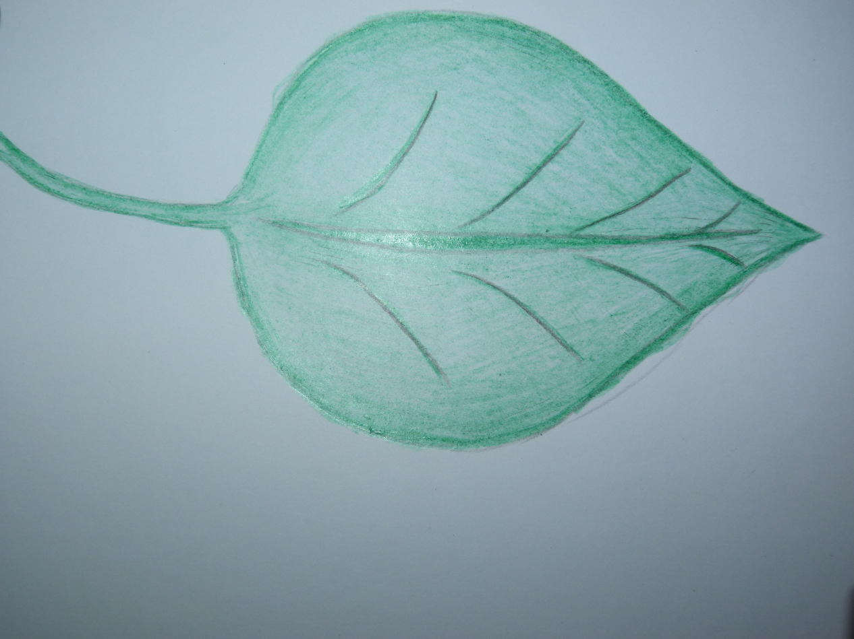
Z JAKÝCH ČÁSTÍ SE SKLÁDÁ LIST?
čepel
řapík
žilnatina

Slide 7
Autor: Ing. Hana Adamcová
Základní škola a mateřská škola Liběšice, okres Louny, příspěvková organizace
Zpracováno v programu Microsoft Office 2010.
Použité obrázky pocházejí z vlastních zdrojů.
Použitá literatura:
ŠTIKOVÁ, Věra. Člověk a jeho svět : Přírodověda pro 4.ročník. Brno : Nová škola, s. r. o., 2010. 80 s. ISBN 978-80-7289-211-2.

